Slide 1
Päiväkoti Tuikun sivut
Emma-Reetta Leino

Slide 2
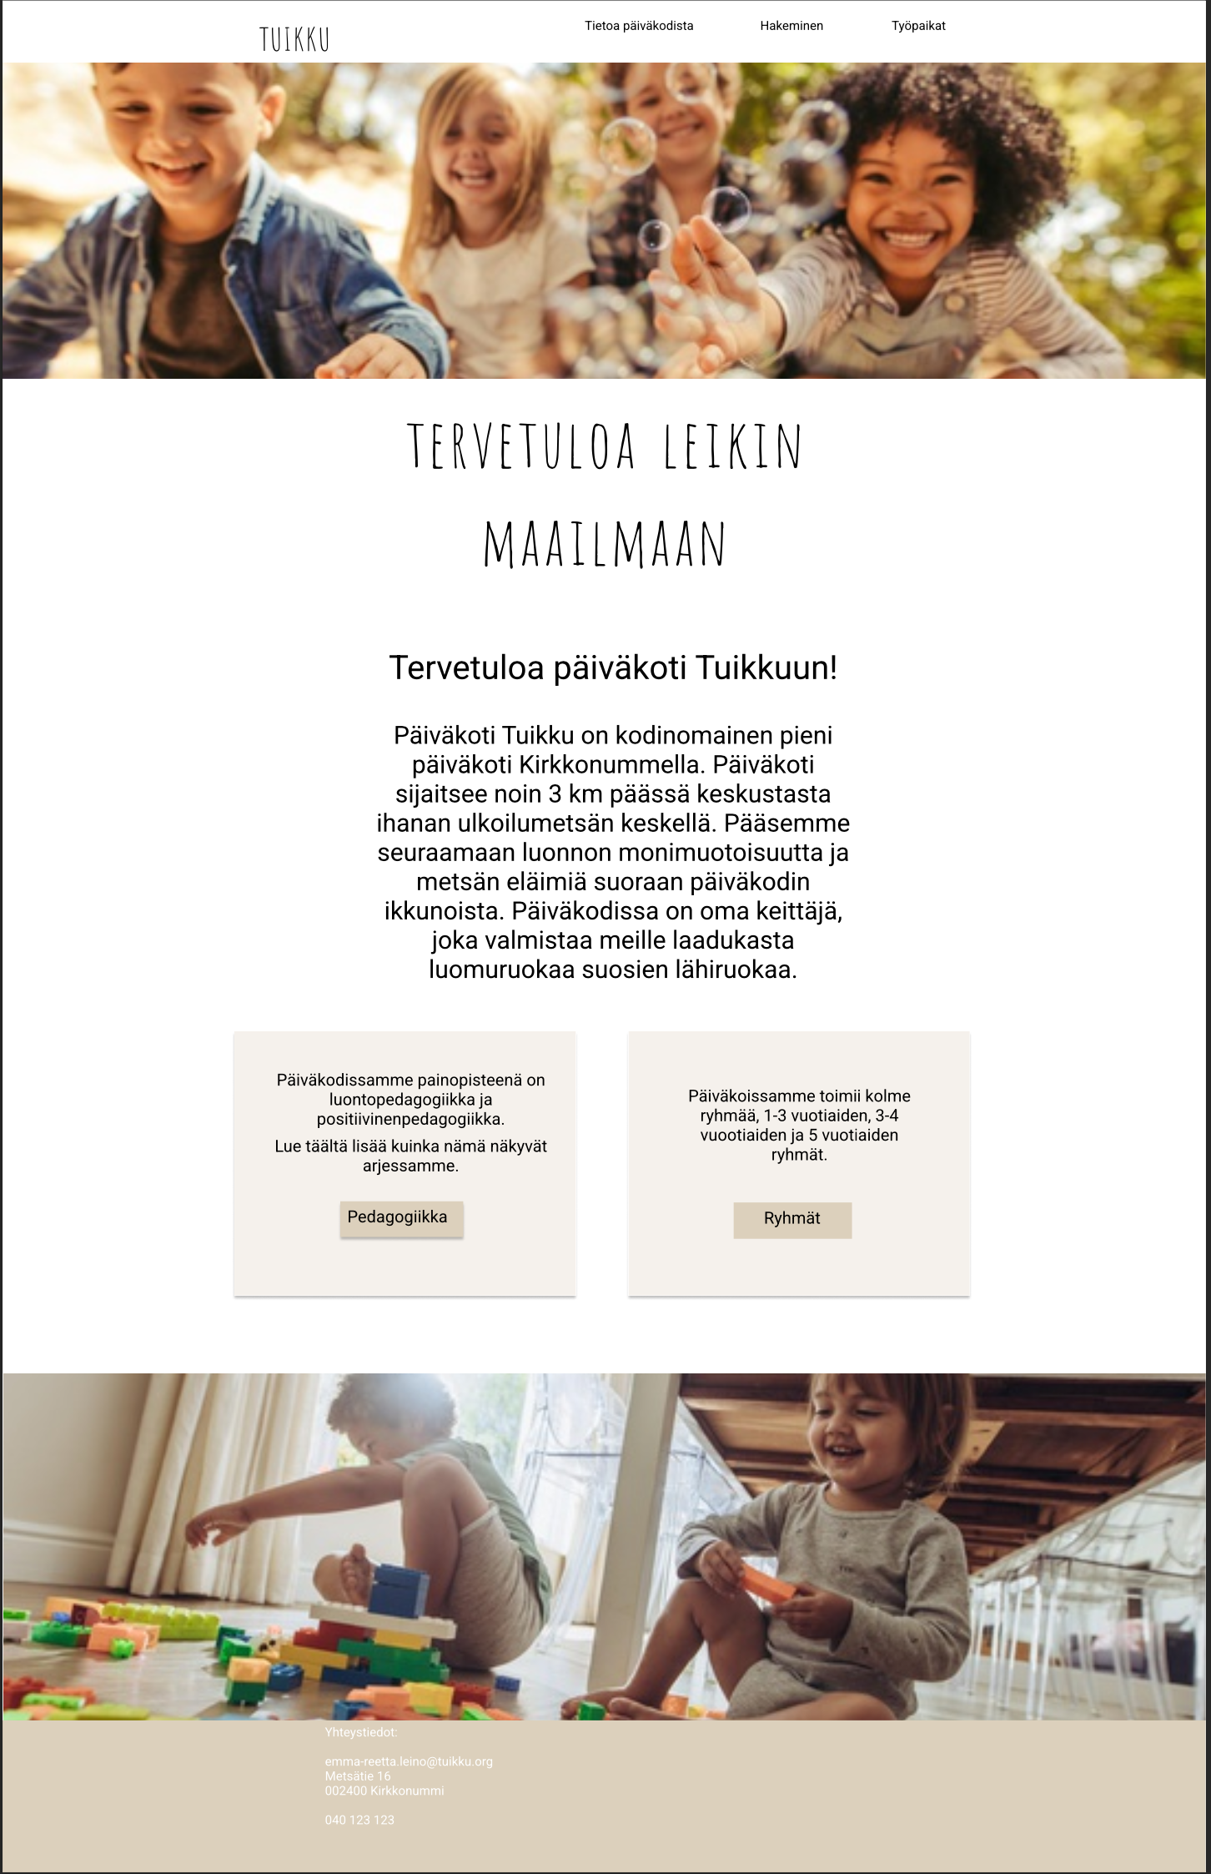
Fontti otsikko ja logo: Amatica SC
Fontti muu teksti: Roboto
Fontin koko otsikot h1: 96
Fontin koko h2: 48
Fontin koko teksti: 36
Fontin koko laatikoissa: 24
Fontin koko navigaatiopalkissa: 18
Navigaatiopalkin korkeus: 89px
Yläkuvan korkeus: 454 px
Alakuvan korkeus: 497px
Footerin korkeus: 218px
Tekstit keskitetään ja skaalatessa leveämmäksi sivuille tulee valkoiset palkit
Tausta valkoinen
Footer: DFCFBA
Laatikot: F6F1EB
Painikkeet: DFCFBA
Tekstin väri: musta
Leveä näyttö ja mobiililaite vaakatasossa

Slide 3

Fontti otsikko ja logo: Amatica SC
Fontti muu teksti: Roboto
Fontin koko otsikot h1: 36
Fontin koko h2: 22
Fontin koko teksti: 17
Fontin koko laatikoissa: 14
Fontin koko navigaatiopalkissa: 12
Navigaatiopalkin korkeus: 51px
Yläkuvan korkeus: 236 px
Alakuvan korkeus: 126px
Footerin korkeus: 161px
Tekstit keskitetään ja skaalatessa leveämmäksi sivuille tulee valkoiset palkit
Tausta valkoinen
Footer: DFCFBA
Laatikot: F6F1EB
Painikkeet: DFCFBA
Tekstin väri: musta
Mobiililaite

Slide 4
Toisessa tiedostossa on sivuston malli pdf-muodossa. Jostain syystä osasta puuttuu footer, mutta se tulee kyssä samanlaisena jokaiseen sivuun. Muokkasin samalla minun aiempaa sivuston puumallia, kun huomasin sen olevan epäkäytännöllinen. Myös tilat-sivu poistui.
Sivuston sisällä navigointi tapahtuu navigointipalkin ja pedagogiikka ja ryhmät nappien kautta.

